Slide 1

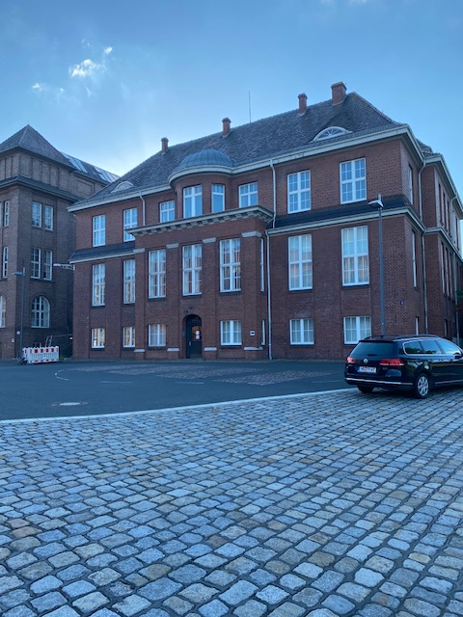
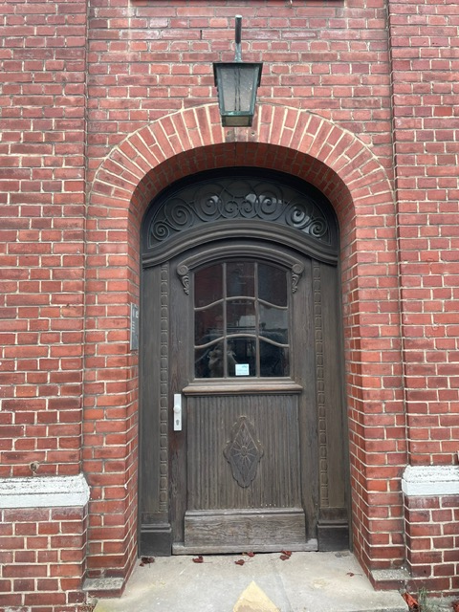
Die Technische Verwaltung im Kämmerei-Quartier
-Ein denkmalgeschütztes Gebäude mit bewegter Vergangenheit
blickt mit neuen Aufgaben in eine bewegte Zukunft!-
Bildung / Soziales / Kultur

Slide 2
Stand jetzt
Inhaber ist die MG Grundstücksverwaltung mbH
Betreiber Hansea Sana gGmbH
Nutzungsänderung für Interims KiTa
restliche Nutzung verbleibt in Verwaltung
Zweckgebunden für Bildung, Soziales und Kultur
Denkmalgeschütztes Gebäude deklariert als Sonderbau
Sieht sich als Ergänzung zum Bildungs-Campus
Bildungsräume für Aus- Fort und Weiterbildung

Slide 3
Bildung: Interims-Lösung für Kinder
„Wollmäuse“
-Bedarfe decken, den Stadtteil stärken- für Kinder zwischen 3 bis 6 Jahren
Betreuung im niedrigschwelligen Bereich
Kinder profitieren mit 8 Stunden pro Woche im Sharing-Verfahren vom angeleiteten Spiel, Basis-Wissen KiTa z.B. Morgenkreis, basteln, schneiden, kleben und sozialem Miteinander.
ein gesundes Frühstück
ein gesunder Nachmittags-Snack
Sprachkurse für einen guten Übergang in die Grundschule
Austausch mit den KiTas für einen guten Wechsel ins Regelsystem

Slide 4
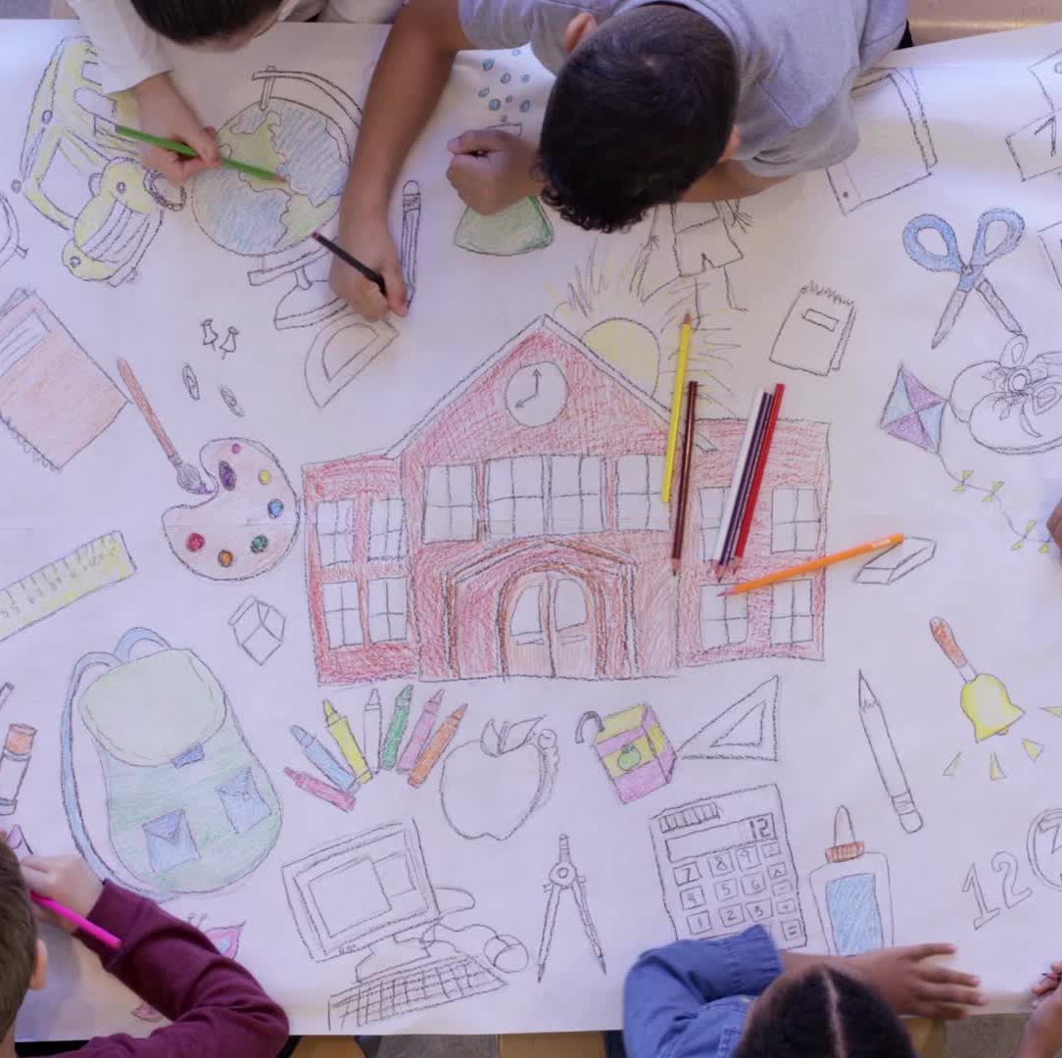
Grundrisse und Bilder der Interims KiTa Wollmäuse

Slide 5
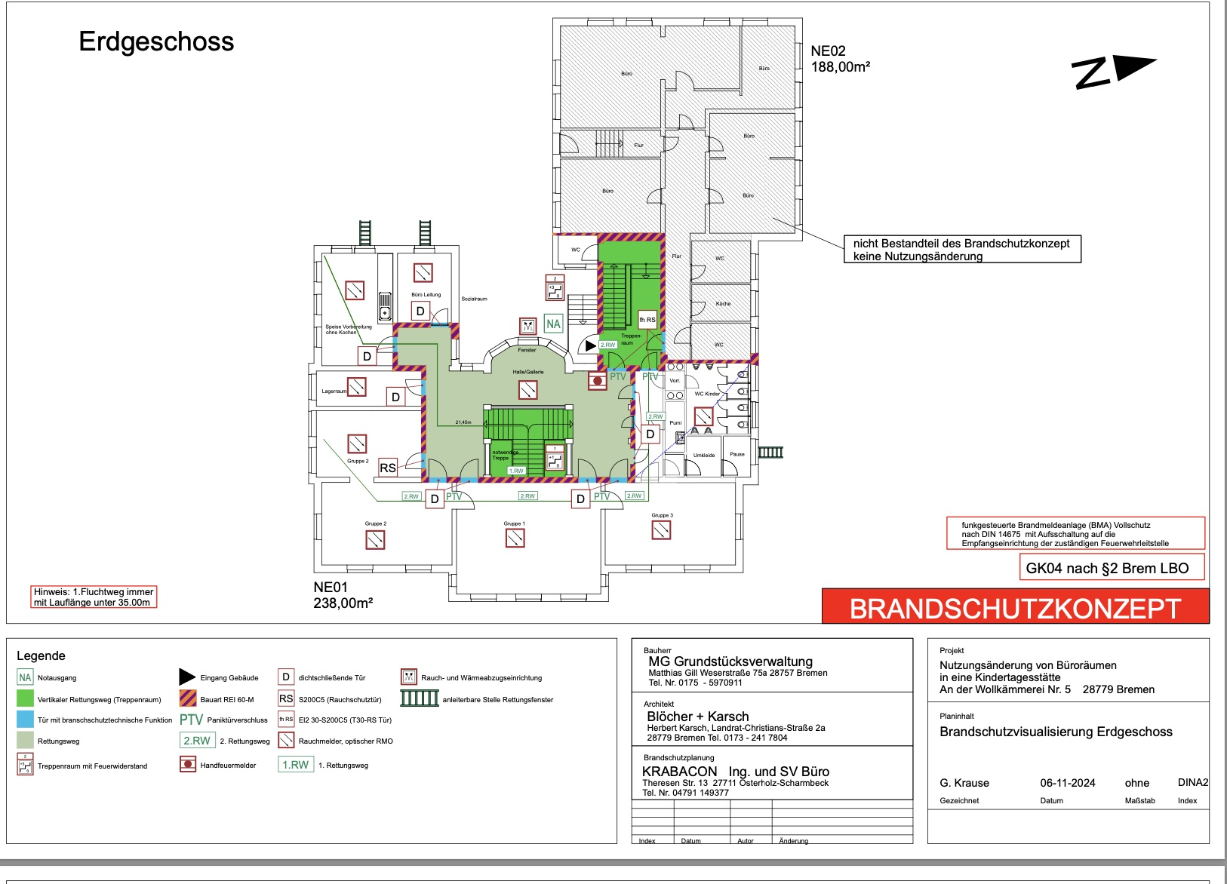
Grundriss Interims-KiTa Wollmäuse

Slide 6
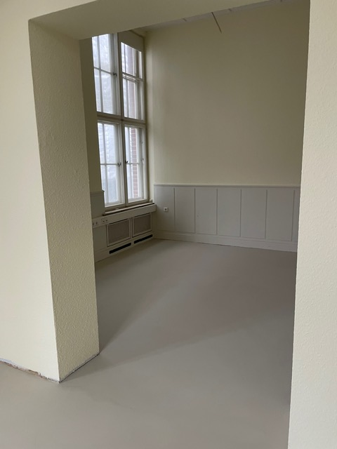
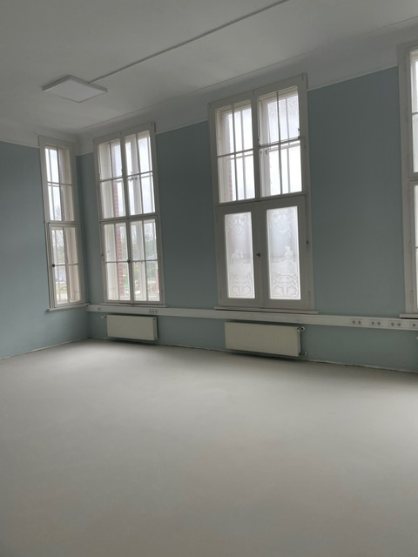
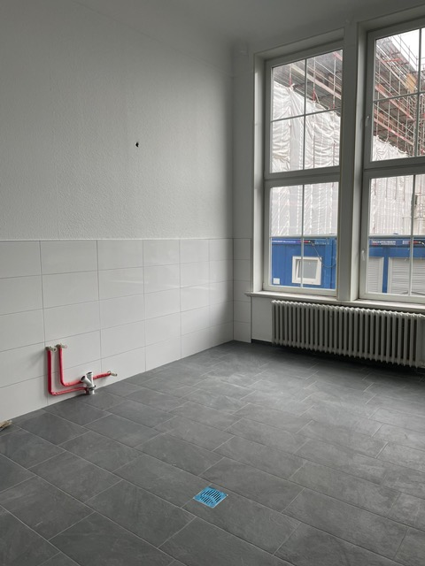
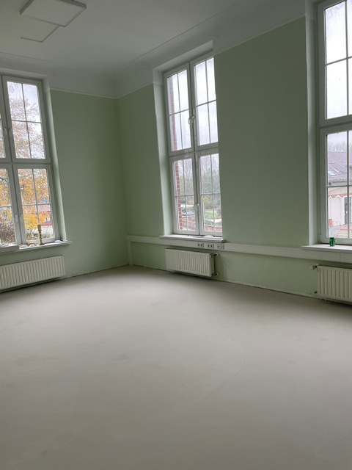
Räume der Wollmäuse
Grüner Raum
Eingang
Gelber Raum
Blauer Raum
Küche

Slide 7
Optionen und Anfragen
Untergeschoss: Afrika-Archiv
Untergeschoss: Mensa-Bereich für die Willkommens-Schule
Obergeschoss: Ausweichräume für die Erzieher-Schule
Hinterer Erdgeschoss-Bereich (Anbau): Anlaufstelle und Zusammenführung von Unternehmern mit Azubi- und Fachkräftemangel zur Bündelung von Interessen und Bedarfsanalysen
Ausstellungen, Vorträge, Tagungen etc. auf Anfrage (zweckzuträglich und/oder gemeinnützig)

Slide 8
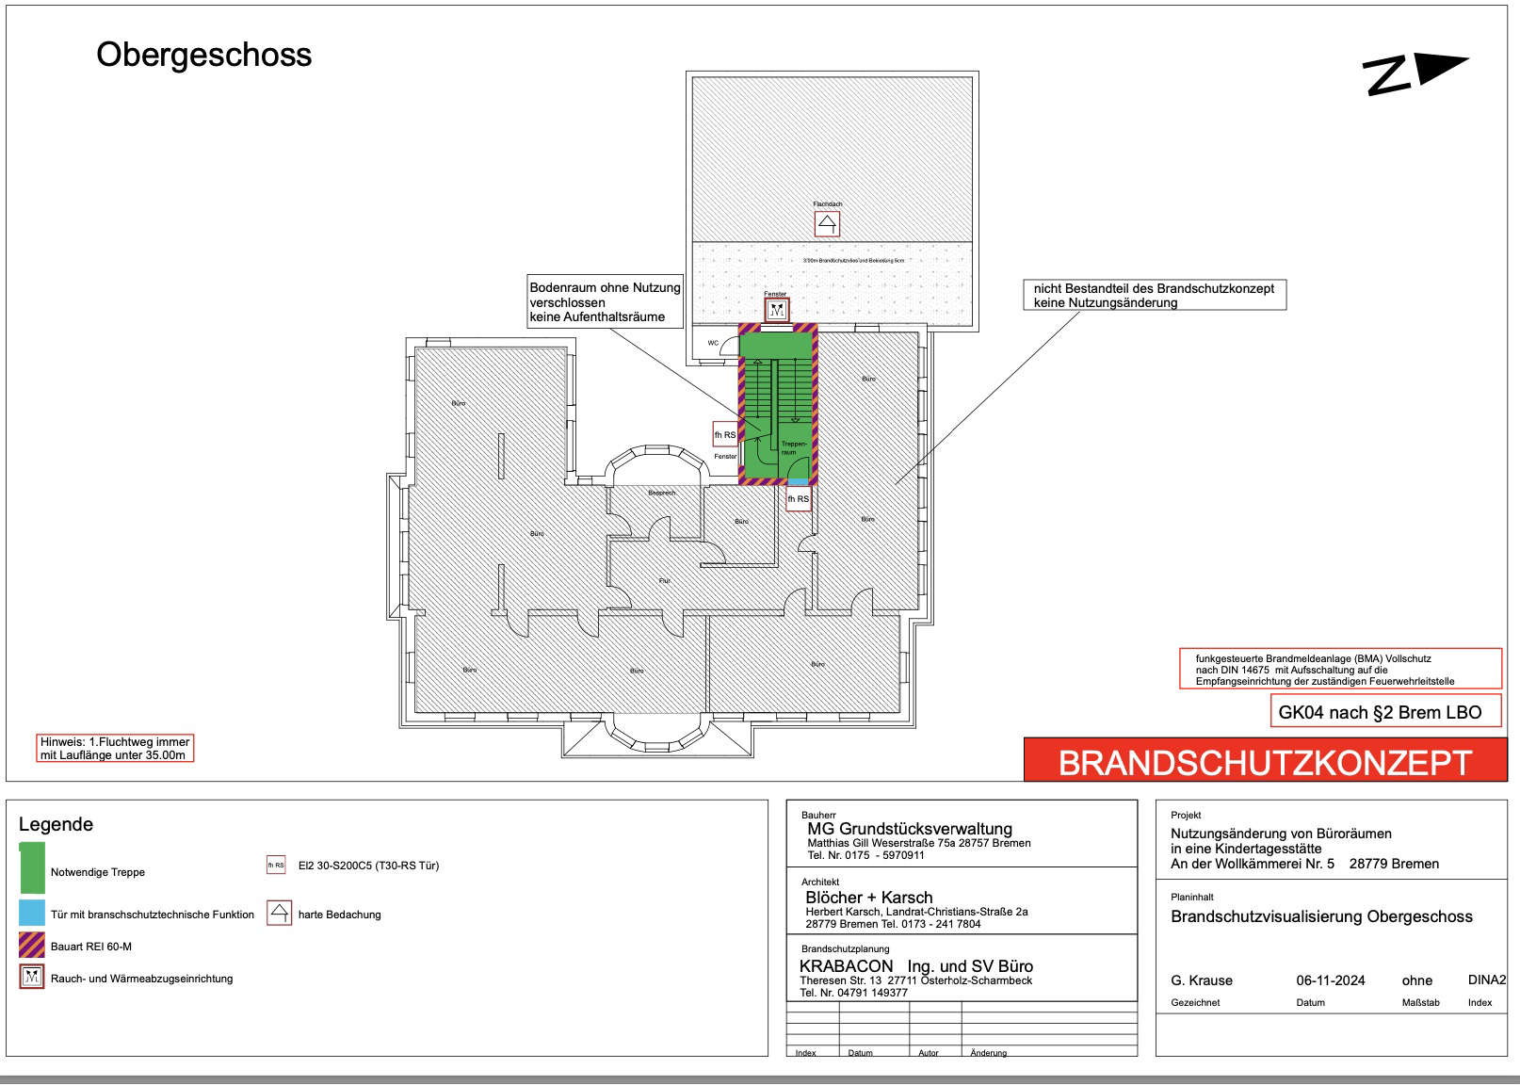
Grundrisse Obergeschoss

Slide 9
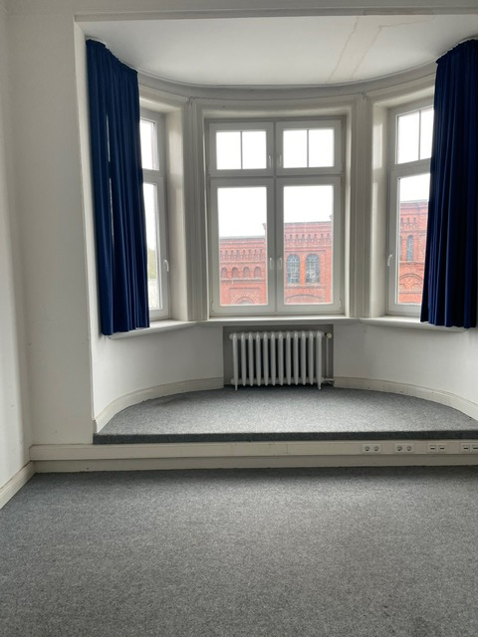
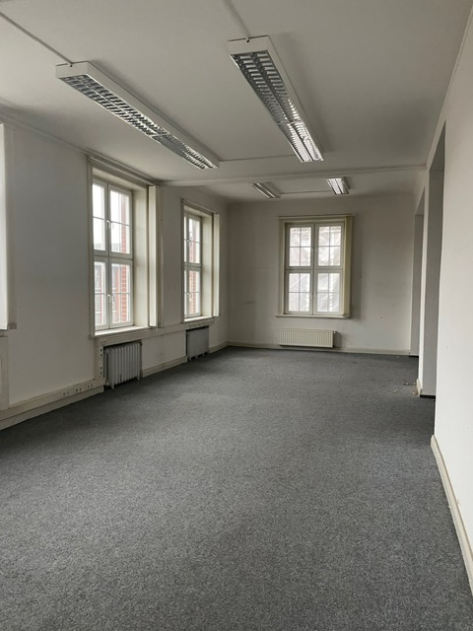
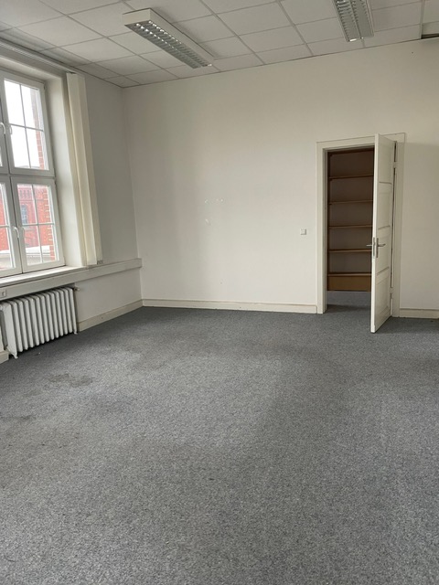
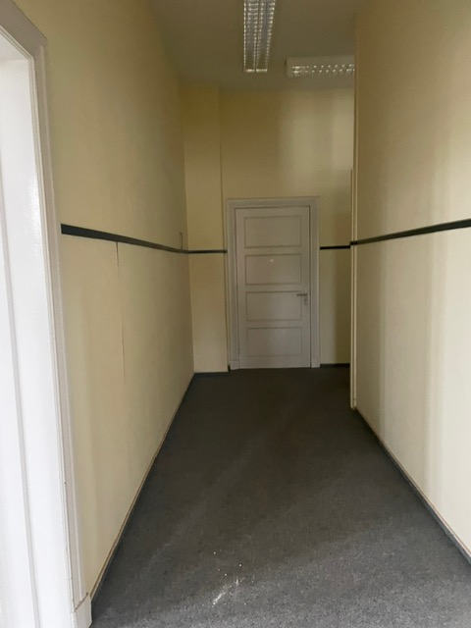
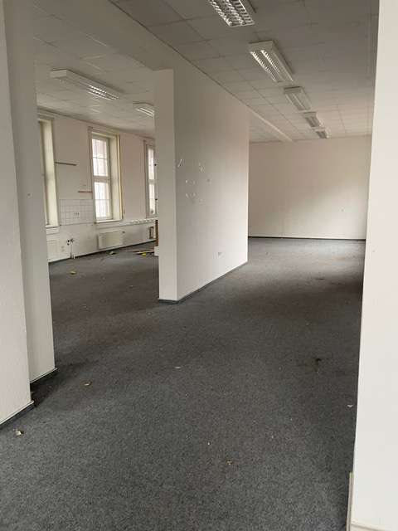
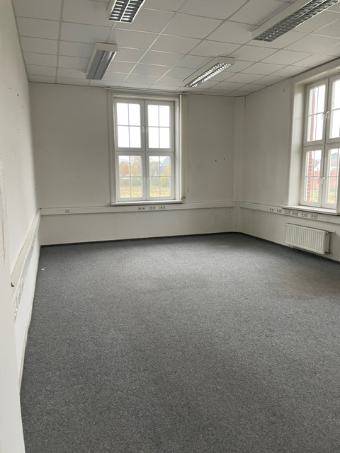
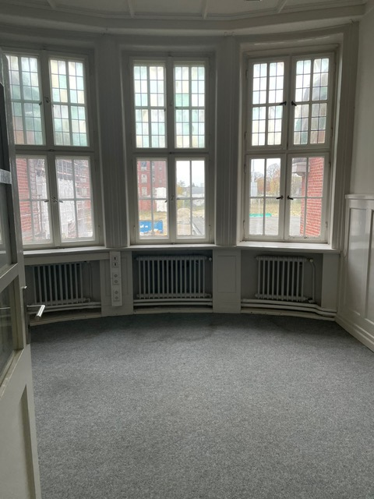
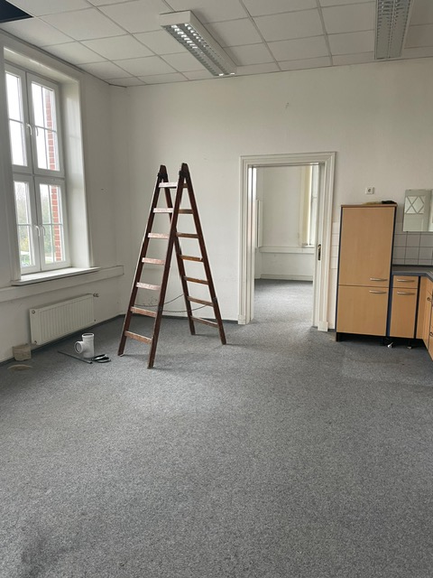
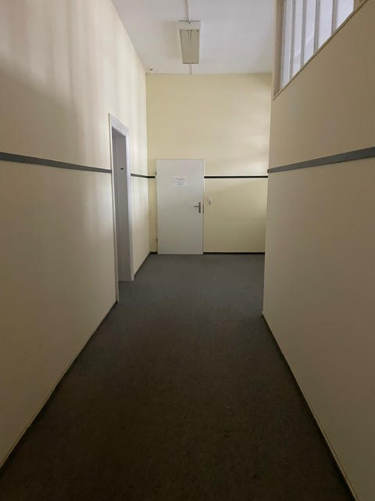
Fotos Obergeschoss

Slide 10
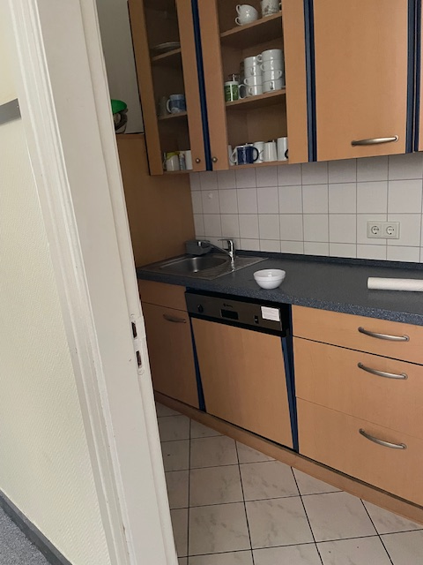
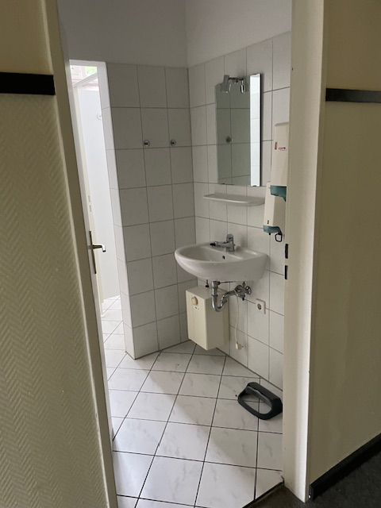
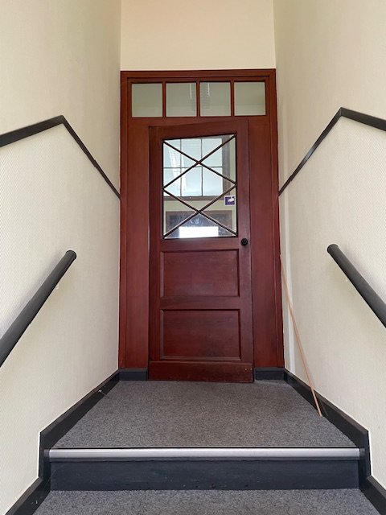
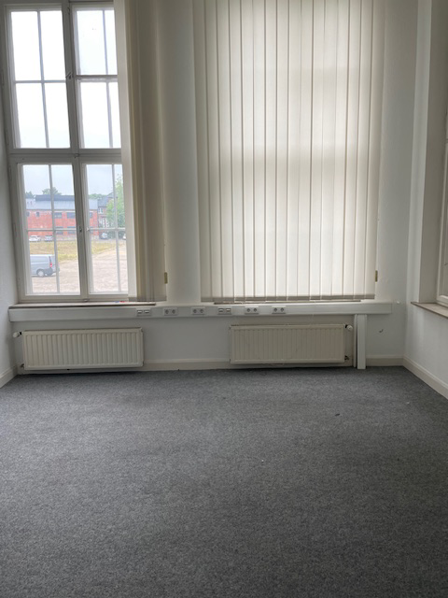
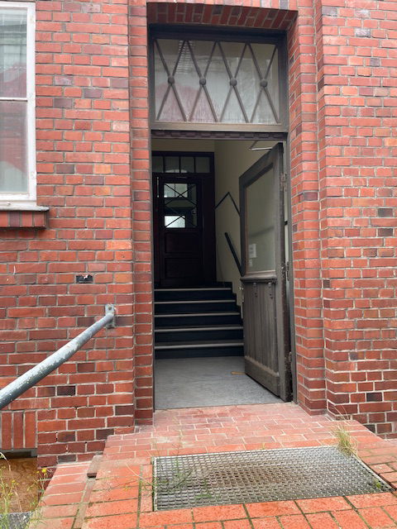
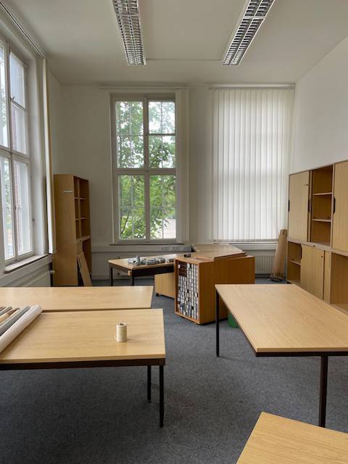
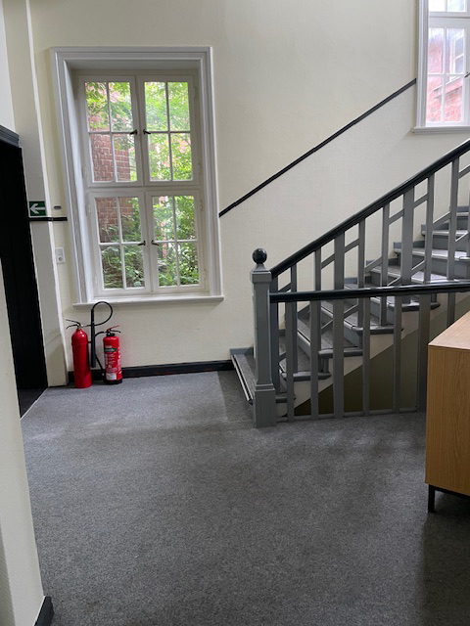
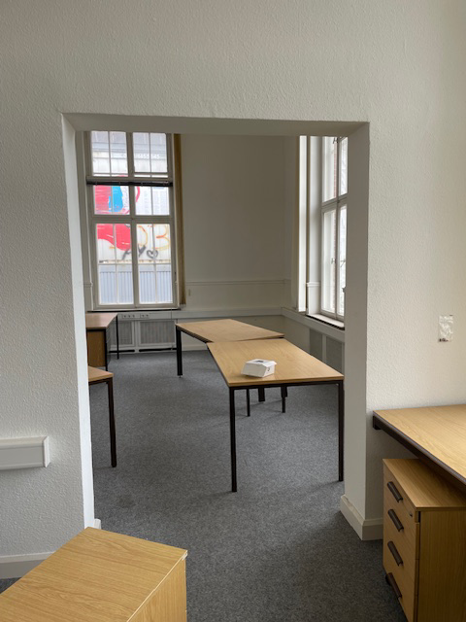
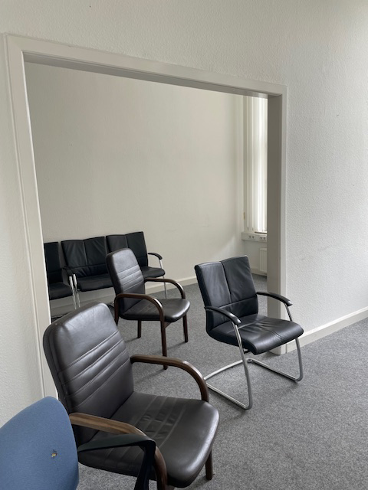
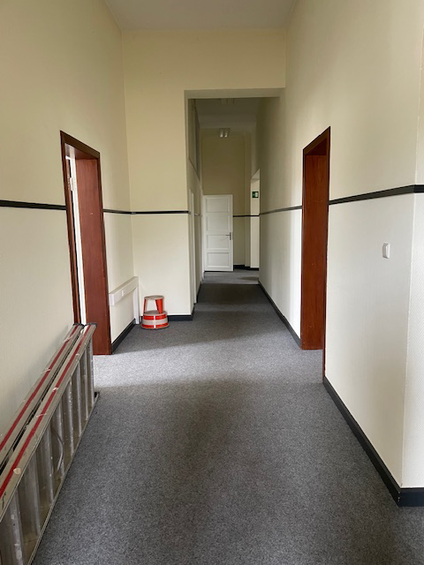
Bilder vom Anbau im Erdgeschoss

Slide 11
DANKE für Ihre Aufmerksamkeit
(Kontakt: Hansea Sana Akademie gGmbH, Frau Yvonne Riegel. Tel.: 0421-60926336 oder per E-Mail: info@hansea-sana.de)

